Slide 1
Data Structure & Algorithm
Introduction
- The Brown Box -
hoangvancong.com

Slide 2
0. Giảng viên
Data Structure & Algorithm
- The Brown Box -

Slide 3


0. Giảng viên
Name: Hoàng Văn Công
DOB: 1992
School: HVKTQS
Blog: hoangvancong.com
Contest: Olimpic, ACM-ICPC
Data Structure & Algorithm
- The Brown Box -

Slide 4
0. Giảng viên
Contest: Olimpic, ACM-ICPC
Data Structure & Algorithm
- The Brown Box -

Slide 5

0. Giảng viên
ĐỘC THÂN
ĐÃ CÓ VỢ
Data Structure & Algorithm
- The Brown Box -

Slide 6

0. Giảng viên
ĐÃ CÓ BABY
Data Structure & Algorithm
- The Brown Box -

Slide 7

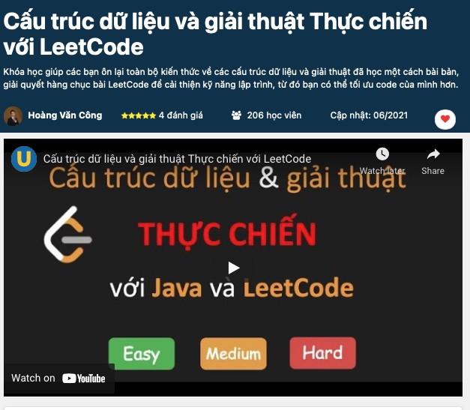
0. Giảng viên
Youtube: The Brown Box
Unica
Data Structure & Algorithm
- The Brown Box -

Slide 8
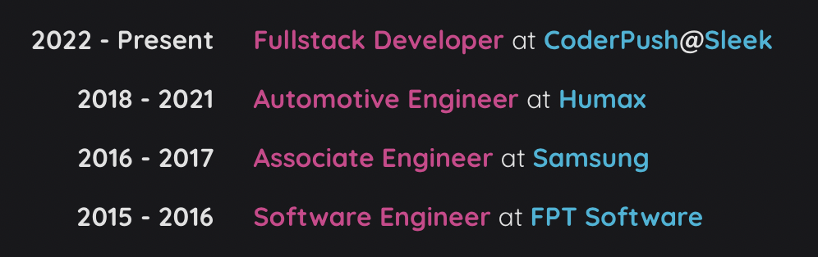
0. Giảng viên
Data Structure & Algorithm
- The Brown Box -

Slide 9
0. Giảng viên
Sở thích:
Trekking: Fan, BachMoc, PuTaLeng, TaLienSon
Running: 21k (Sapa, LongBien,…)
Cycling: 2000km (HN-CM)
Swimming
Data Structure & Algorithm
- The Brown Box -

Slide 10
0. Giảng viên
Tìm hiểu về học viên
Tuổi
Nghề nghiệp
Tình trạng hôn nhân
Data Structure & Algorithm
- The Brown Box -

Slide 11
1. Tám chuyện về CTDL&GT
Data Structure & Algorithm
- The Brown Box -

Slide 12
1. Tám chuyện về CTDL&GT
Học CTDL&GT để làm gì?
1. Giải quyết một số công việc một cách hiệu quả hơn
2. Giải quyết được các bài toán khó
3. Đi phỏng vấn
Data Structure & Algorithm
- The Brown Box -

Slide 13
1. Tám chuyện về CTDL&GT
Chém gió về quá trình phỏng vấn
1. CV
2. Tiếng anh / logic
3. Test kỹ thuật *
4. Phỏng vấn / Test về công nghệ *
5. Trao đổi về công việc
6. Trao đổi với HR về lương
Data Structure & Algorithm
- The Brown Box -

Slide 14
3. Tại sao phải học CTDL & GT?
Data Structure & Algorithm
- The Brown Box -

Slide 15
3. Tại sao phải học CTDL & GT?
Hiểu được nguyên lý hoạt động của các collection có sẵn trong Java.
Áp dụng vào các công việc / task hàng ngày.
Chuẩn bị cho các kỳ thi / phỏng vấn.
Data Structure & Algorithm
- The Brown Box -

Slide 16
4. Cách học
Data Structure & Algorithm
- The Brown Box -

Slide 17






4. Cách học
Data Structure & Algorithm
- The Brown Box -

Slide 18
5. Cách nộp bài tập
Data Structure & Algorithm
- The Brown Box -

Slide 19
5. Cách nộp bài tập
Sử dụng github: https://github.com/thebrownbox/CTDLGT_Students
Branch: C03_0521
https://github.com/thebrownbox/CTDLGT_Students/invitations
Data Structure & Algorithm
- The Brown Box -

Slide 20
6. Lộ trình
Data Structure & Algorithm
- The Brown Box -

Slide 21
6. Lộ trình
Buổi 1: Introduction + Array
Buổi 2: Array + String
Buổi 3: Sắp xếp (1)
Buổi 4: Đệ quy
Buổi 5: Sắp xếp (2) + Độ phức tạp
Buổi 6: Linked List
Buổi 7: Stack & Queue
Buổi 8: Ôn tập
Buổi 9: Thi giữa kỳ
Buổi 10: HashTable (Map, Set)
Buổi 11: Tree (Binary Tree, BST)
Buổi 12: Đồ thị (DFS, BFS)
Buổi 13: Ôn tập
Buổi 14: Thi cuối kỳ
Data Structure & Algorithm
- The Brown Box -

Slide 22
1. Cấu trúc dữ liệu – Data Structure
Data Structure & Algorithm
- The Brown Box -

Slide 23
1. Cấu trúc dữ liệu – Data Structure
A- Định nghĩa
Trong khoa học máy tính, cấu trúc dữ liệu là một cách lưu dữ liệu trong máy tính sao cho nó có thể được sử dụng một cách hiệu quả.
Data Structure & Algorithm
- The Brown Box -

Slide 24
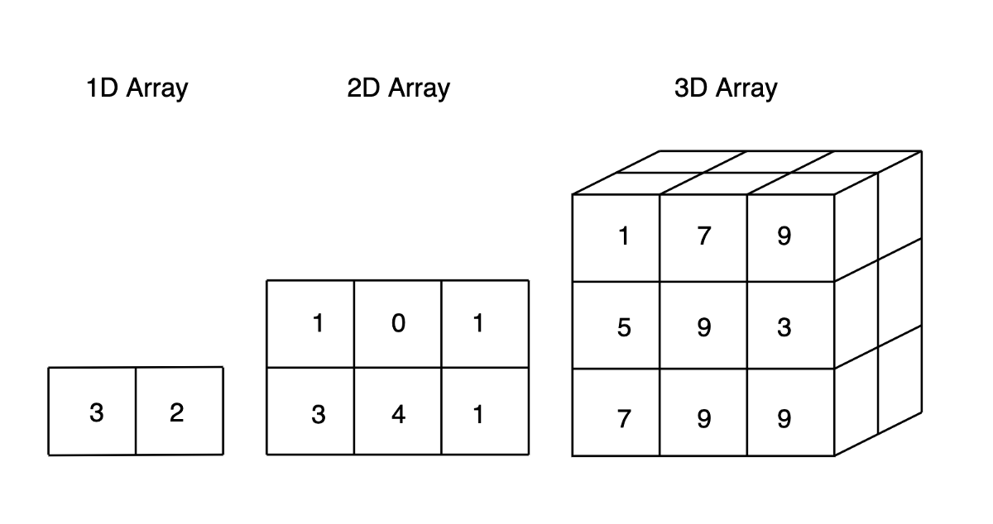
1. Cấu trúc dữ liệu – Data Structure
B- Các cấu trúc dữ liệu điển hình
Mảng - Array
Data Structure & Algorithm
- The Brown Box -

Slide 25
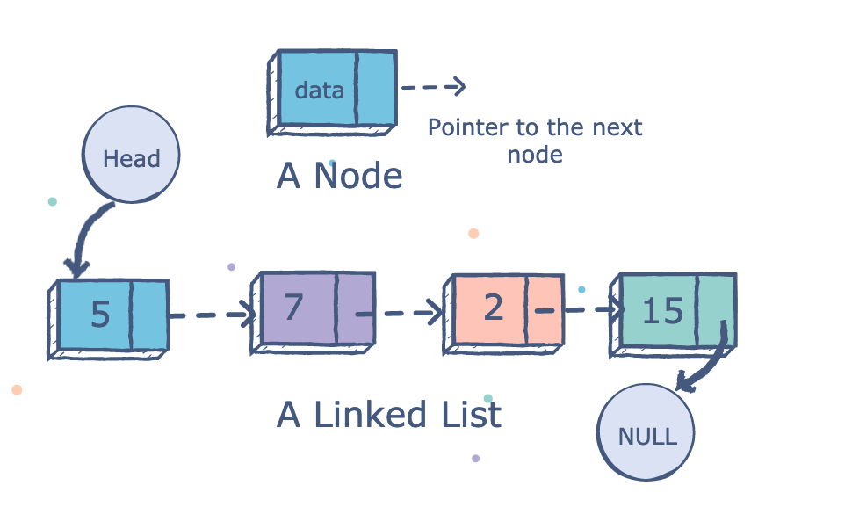
1. Cấu trúc dữ liệu – Data Structure
B- Các cấu trúc dữ liệu điển hình
Danh sách Liên Kết – Linked List
Data Structure & Algorithm
- The Brown Box -

Slide 26
1. Cấu trúc dữ liệu – Data Structure
B- Các cấu trúc dữ liệu điển hình
Ngăn xếp – Stack (FILO)
Data Structure & Algorithm
- The Brown Box -
Notes:
Stack in Real Life:
The way computer store function and execute it.
The way we store disk, CDs, chairs
Thao tác un-do trong máy tính (word,…)

Slide 27

1. Cấu trúc dữ liệu – Data Structure
B- Các cấu trúc dữ liệu điển hình
Hàng đợi – Queue (FIFO)
Data Structure & Algorithm
- The Brown Box -
Notes:
Queue in Real Life:
Real world solving problem in real life
Message Queue in SW when the order is importance
…

Slide 28
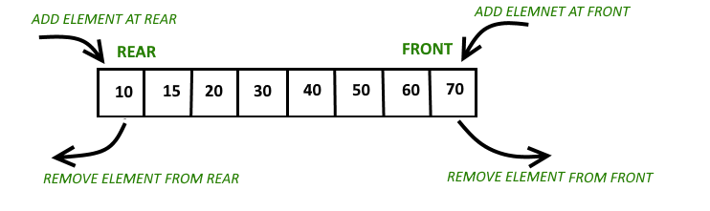
1. Cấu trúc dữ liệu – Data Structure
B- Các cấu trúc dữ liệu điển hình
Deque – Double Ended Queue
Data Structure & Algorithm
- The Brown Box -
Notes:
Deque in Real Life:
Khi người trong hàng đợi có thể ra về…
.

Slide 29
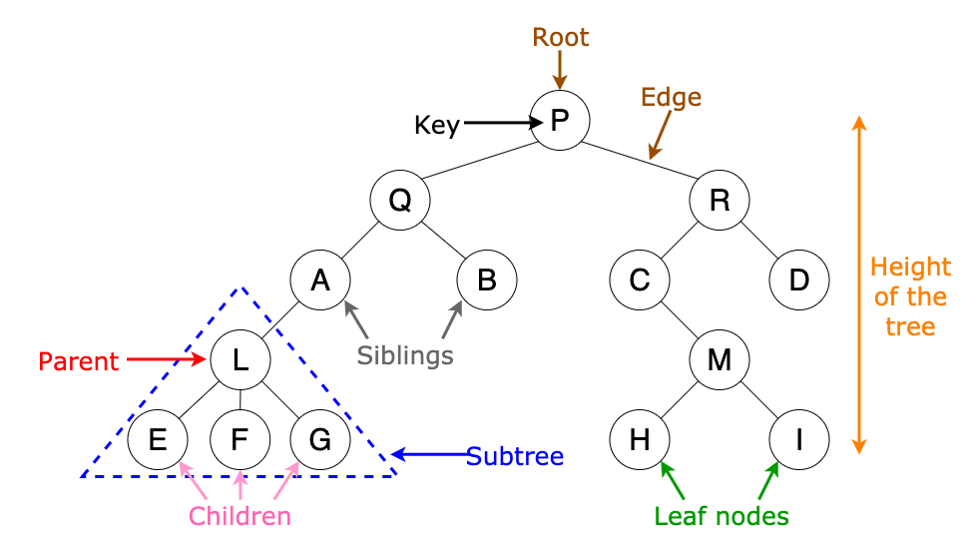
1. Cấu trúc dữ liệu – Data Structure
B- Các cấu trúc dữ liệu điển hình
Cây – Tree
Data Structure & Algorithm
- The Brown Box -
Notes:
Queue in Real Life:
Cách tổ chức các folder trong máy tính
Cách tổ chức thư mục trong 1 quyển sách
…

Slide 30
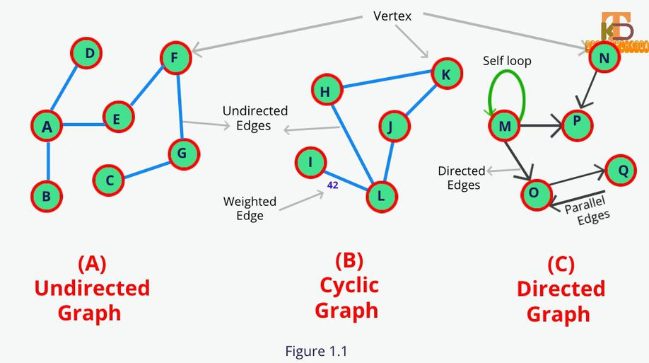
1. Cấu trúc dữ liệu – Data Structure
B- Các cấu trúc dữ liệu điển hình
Đồ thị – Graph
Data Structure & Algorithm
- The Brown Box -
Notes:
Graph in Real Life:
Tìm đường đi, đường đi ngắn nhất

Slide 31
2. Giải thuật – Algorithm
Data Structure & Algorithm
- The Brown Box -

Slide 32
2. Giải thuật – Algorithm
A- Định nghĩa
Trong toán học và khoa học máy tính, một thuật toán, còn gọi là giải thuật, là một tập hợp hữu hạn các hướng dẫn được xác định rõ ràng, có thể thực hiện được bằng máy tính, thường để giải quyết một lớp vấn đề hoặc để thực hiện một phép tính.
Là một tập hữu hạn các bước rõ ràng dùng để giải quyết 1 bài toán hoặc 1 lớp bài toán.
Data Structure & Algorithm
- The Brown Box -

Slide 33
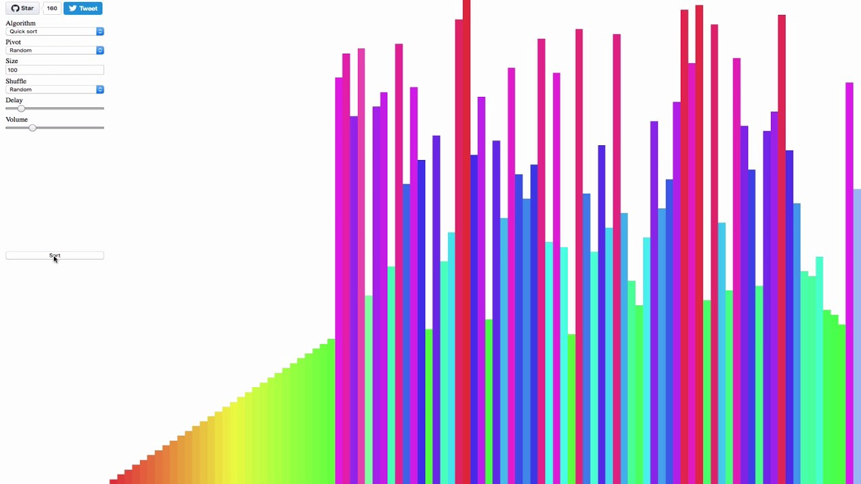
2. Giải thuật – Algorithm
B- Các thuật toán phổ biến
Sắp xếp - Sorting
Bubble Sort
Selection Sort
Insertion Sort
Quick Sort
Merge Sort
….
Data Structure & Algorithm
- The Brown Box -

Slide 34
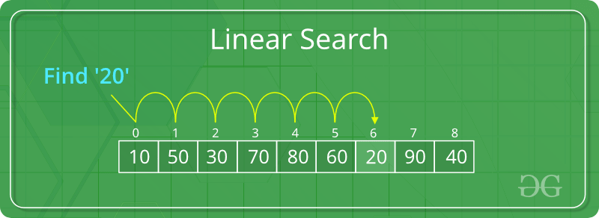
2. Giải thuật – Algorithm
B- Các thuật toán phổ biến
Tìm kiếm- Searching
Linear Search
Binary Search
Data Structure & Algorithm
- The Brown Box -

Slide 35
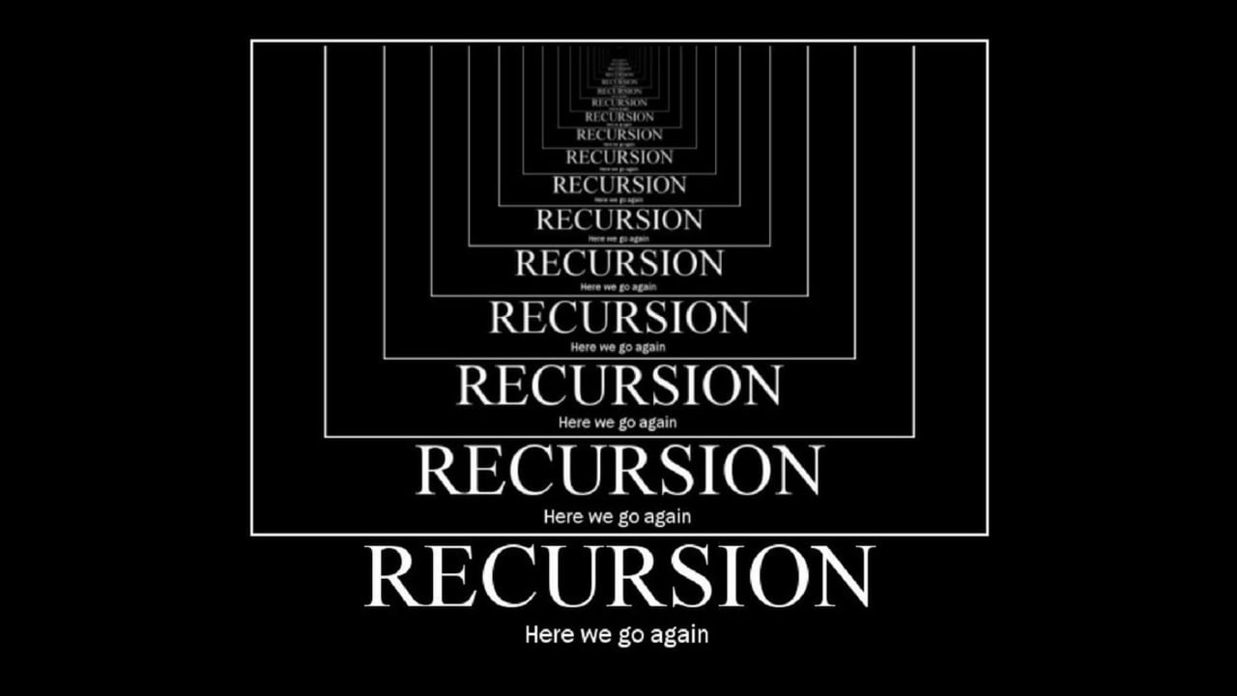
2. Giải thuật – Algorithm
B- Các thuật toán phổ biến
Kỹ thuật đệ quy - Recursion
Quick Sort
Merge Sort
DFS
DP
Tree/Graph travel
Data Structure & Algorithm
- The Brown Box -

Slide 36
2. Giải thuật – Algorithm
B- Các thuật toán phổ biến
Kỹ thuật băm - Hashing
Set
Map
…
Data Structure & Algorithm
- The Brown Box -

Slide 37
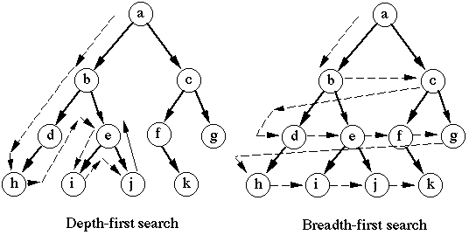
2. Giải thuật – Algorithm
B- Các thuật toán phổ biến
Kỹ thuật duyệt trên đồ thị - Graph traversal
Depth-first search
Breadth-first search
…
Data Structure & Algorithm
- The Brown Box -

Slide 38
7. Bài tập về nhà
Làm quen với LeetCode & cách nộp bài tập bằng cách làm 2 bài tập sau đây.
1. Two sum
136. Single Number
Làm cách gì cũng được miễn là ACCEPTED
Data Structure & Algorithm
- The Brown Box -

Slide 39

Data Structure & Algorithm
- The Brown Box -
hoangvancong.com

